Slide 1
ASESORANDO ESTUDIANTES DENTRO DEL IB DIPLOMA PARA CURSAR ESTUDIOS EN CANADA
Marie Vivas – Gerente de Relaciones Universitarias IB Americas
Rosa Moreno- University Counselor, Ridley College

Slide 2
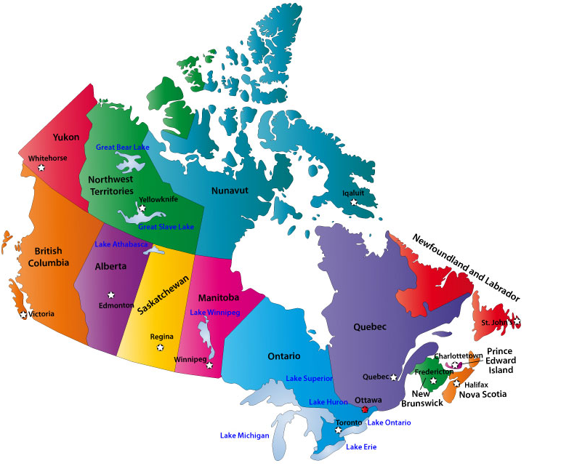

Slide 3
Ventajas asociadas al proceso de admisión del estudiante IB.
Acceso directo a universidades en las provincias de Alberta, British Columbia y Ontario. Las provincias de British Columbia, Ontario y Calgary requieren 12 grados de estudio pre-universitario para admisión a la universidad. El Diploma IB permite que los estudiantes ingresen directamente a la Universidad, en particular estudiantes con sistemas educativos en Venezuela, Colombia y Brasil.
Esto permite ofrecer diversas opciones de admisiones que los estudiantes IB puedan considerar al identificar oportunidades de estudio en diversas provincias.
Algunas universidades evalúan el rendimiento del estudiante en el IB caso por caso tal como:

Slide 4
British Columbia:
Capilano University: Analiza cada aplicación individualmente
Quest University: La política de admisión para IB esta en progreso de desarrollo.
Newfoundland and Labrador
Memorial University: Se encuentra en progreso de revisión de la política de admisión para IB. Actualmente analizan cada aplicación caso por caso.
Es importante considerar que la admisión del estudiante IB depende de:
el puntaje según el programa especifico al cual el/la estudiante aplica

Slide 5
10 Canadian universities which accept the most international IB students
· Carleton – minimum 28, average 30
· Concordia – minimum 27, average 31
· McGill – minimum 30, average 36
· Queen’s – minimum 28, average 33
· Simon Fraser – minimum 27, average 30
· U British Columbia – minimum 24, average 33
· U Toronto – minimum depends on area of study, average 33
· Waterloo – minimum often SL Math, average 34
· Western – minimum 28, average 33
· York – minimum 30, average 30

Slide 6
Es importante considerar que la admisión del estudiante IB depende de:
el puntaje según el programa especifico al cual el/la estudiante aplica
Alberta:
University of Calgary: Mínimo 24 puntos para admisión con la excepción de Ingeniera que requiere mínimo de 33.
Ontario:
Ryerson University: 28 puntaje mínimo para admisión (incluyendo predicción por TOK y EE)
British Columbia:
Capilano University: Mínimo puntaje según programa de estudio.

Slide 7
Quebec:
Concordia University: Admisión 27 a 33 puntos, dependiendo del programa.
Nova Scotia:
St Mary’s University: Mínimo 24 puntos para admisión
New Brunswick
St Thomas University: Mínimo 26 puntos para admisión. Si estudiante ha cursado English A1 y A2 no requiere demostrar nivel de ingles. English B1 y B2 están en revisión.

Slide 8
La admisión de los estudiantes IB también puede también depender de: la a combinación de materias requeridas según un programa especifico la combinación SL/HL requerido para la admisión
McGill University:
Architecture: requiere al menos una material en HL para Math, Química y Física
Ingeniería: requiere HL o SL para Math, Química y Física.
Administración: requiere Math HL o si es Math SL se debe tener predictor de 6 o 7
Ciencias y Artes en General: requiere Math y dos entre: Biología, Química o Física en HL o SL
Queens University:
Ingeniería: requiere mínimo de 4 en HL o SL Math, Química, Física e Ingles
Administración: requiere mínimo 5 en predictor y final para HL o SL Math así como para Ingles
Ciencias y Artes en General: Solo requiere Ingles

Slide 9
Los representantes de admisión reconocen la calidad en el portafolio de admisión en estudiantes proveniente del IB:
Emily Carr
OCADU
Concordia University

Slide 10
Existen becas especificas que benefician a los estudiantes IB.
Alberta:
University of Calgary: Puntuaciones en el Diploma de 35 automáticamente otorgan becas por 4,000$ Can por periodo lectivo.
British Columbia:
Capilano University: Designa dos Becas para estudiantes internacionales con especial énfasis en IB. Una beca para Colegios fuera de Canadá que imparten algún currículo Canadiense.
Nova Scotia:
St Mary’s University: Con mínimo 28 puntos los estudiantes IB obtienen becas automáticamente.

Slide 11
Ontario:
Brock University: Becas especificas para IB. Con puntaje de 24 estudiantes automáticamente son otorgados beca por $1,000 Can.
Ryerson University: No especifican beca específicamente para IB pero cursar IB permite la posibilidad de ser nominado por $ 10,000 Can durante todo el periodo de estudios de pregrado para un total $40,000 Can
Queens University: Ofrecen una nueva beca que se otorga automáticamente con un puntaje de 37 en IB
Guelph University: Ofrece becas especiales para estudiantes con puntuaciones de 36 o mas que se encuentran fuera de Canadá

Slide 12
Cada vez mas, la tendencia de las universidades es la de reconocer el esfuerzo del estudiante IB y por ello otorgan créditos. Esto disminuye el tiempo de estudio y con ello, disminuyen costos por efecto de matricula y costo de vida.
Alberta:
University of Calgary: Reconoce cursos con 6 o 7 sin distinción si son SL o HL. Hacen esta revisión según cada periodo de aplicación y según la selectividad del pool de admisiones.
British Columbia:
Capilano University: reconoce Certificados para otorgar créditos universitarios.
Quest University: Puede transferir hasta un semestre en créditos con materias HL con puntaje 5 o mas aun cuando los mismos sean Certificados.

Slide 13
Ontario:
Brock University: Otorga créditos por materias HL con puntaje de 5 o mas. Máximo de 6 cursos.
Queens University: Otorga créditos por materias HL con puntaje de 5 o mas. Máximo de créditos que otorga: 18 (1 semestre)
Ryerson University: Otorga créditos por materias HL con puntaje de 5 o mas.
Guelph University: Otorga hasta un semestre en equivalencia por puntuaciones de 5 o mas en materias HL
OCADU: Transfieren hasta 3 créditos. Enfoque en calidad del portafolio.

Slide 14
Quebec:
Concordia University: Puede otorgar hasta un período académico en equivalencia, reduciendo el programa de estudio de 4 a 3 periodos académicos.
McGill University: Materias HL con puntuaciones de 5 o mas reciben créditos.
New Brunswick
St Thomas Univeristy: Cursos HL con 5 o mas transfieren hasta un periodo lectivo, reduciendo estudios a 3 en vez de 4.
Nova Scotia:
St Mary’s University: Transfiere hasta un periodo académico.
Ejemplo:
http://www.ryerson.ca/content/dam/currentstudents/transfercredits/SecondarySchoolTransferCreditEquivalencyTables.pdf
Nota: Si estudiante hace primer año de Universidad en país de origen no califica para becas en Ryerson

Slide 15
Preguntas? marie.vivas@ibo.org rosa_moreno@ridleycollege.com

